Slide 1

Banco de Dados
Prof. José Carlos Perini
Aula 9 – Select Join

Slide 2
Prática
Mostrar o nome, salário e nome do departamento dos funcionários com salário maior que 2500,00.
Mostrar o nome do funcionário, salário, nome do departamento e o salário com aumento de 10%.
Mostrar o nome do funcionário, nome do departamento e o salário dos funcionários que ganham entre 1000,00 e 5000,00.
Mostrar o nome do funcionário e o salário, por ordem de nome.

Slide 3
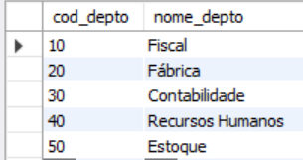
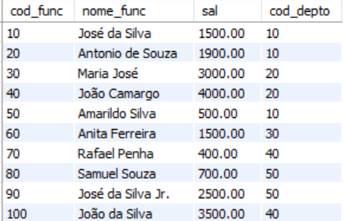

Slide 4
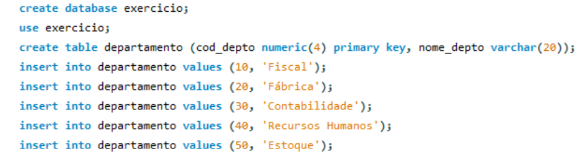
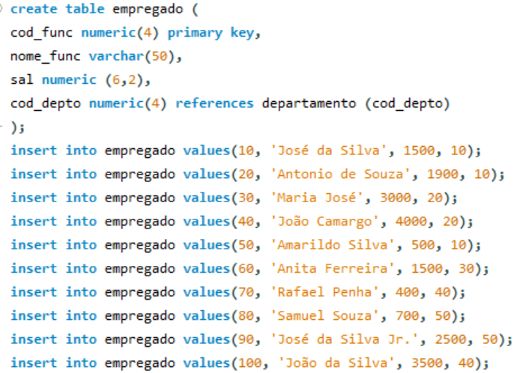
SQL File 12

Slide 5
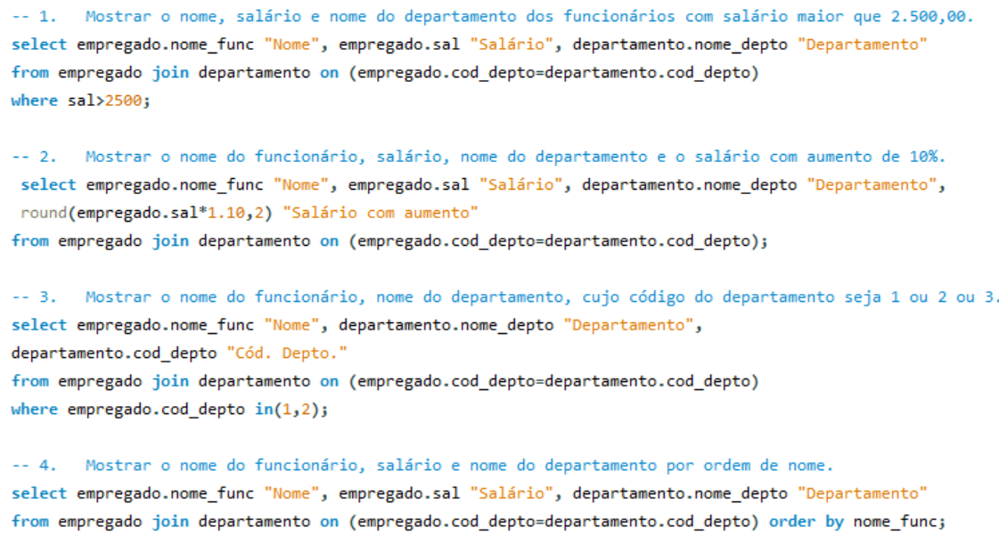

Slide 6
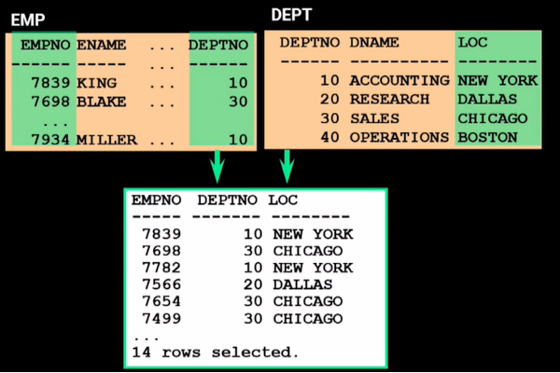
Obtendo dados de várias tabelas

Slide 7
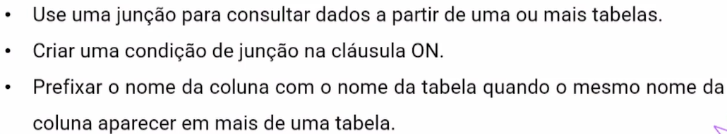
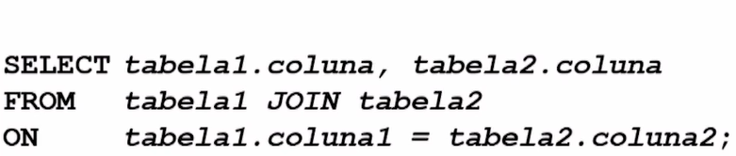
Join (junção)

Slide 8
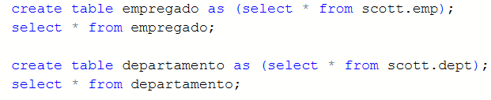
Criando uma tabela a partir de outra
(fazendo uma cópia)

Slide 9
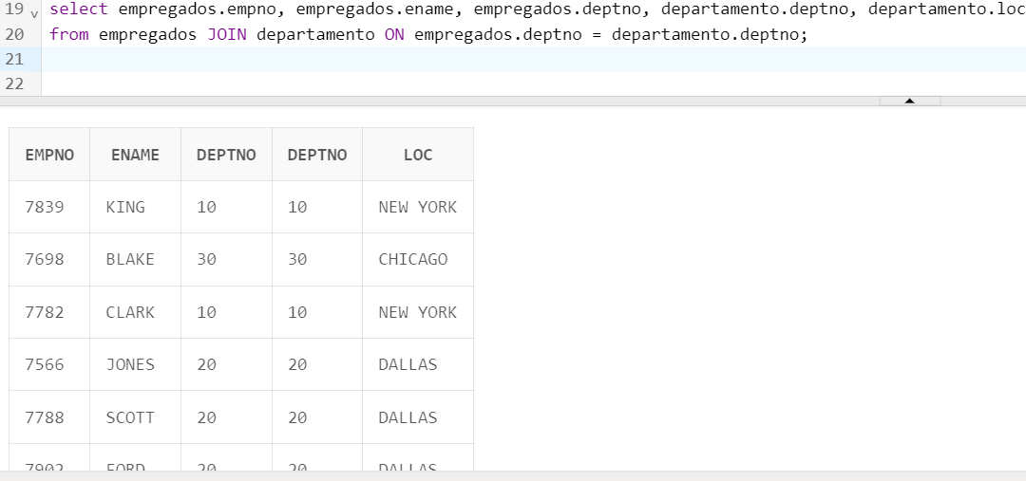
Seleção de duas tabelas (cláusula JOIN)

Slide 10
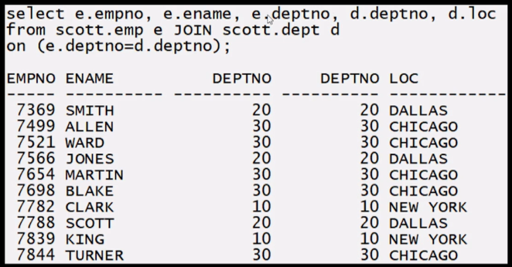
Usando apelidos nas tabelas

Slide 11
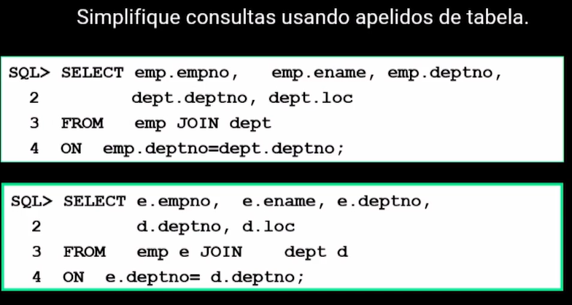
Usando apelidos de tabela

Slide 12
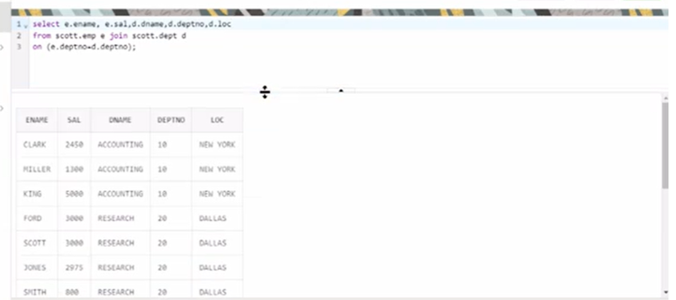
Junções Idênticas

Slide 13
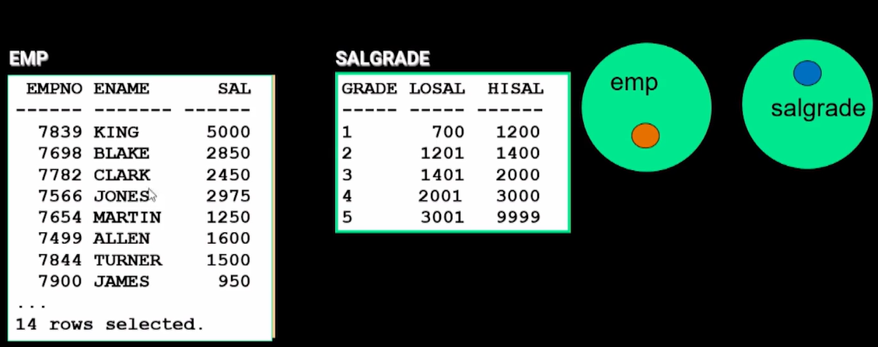
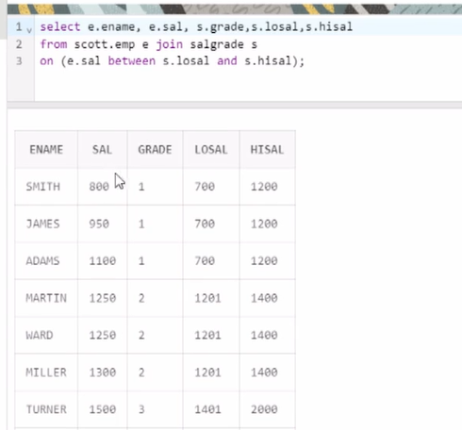
Junções não-idênticas

Slide 14
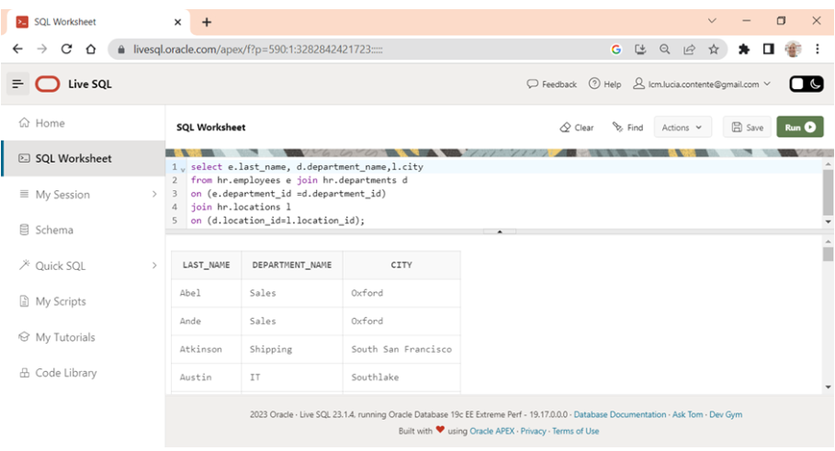
Criando junções tridimensionais

Slide 15
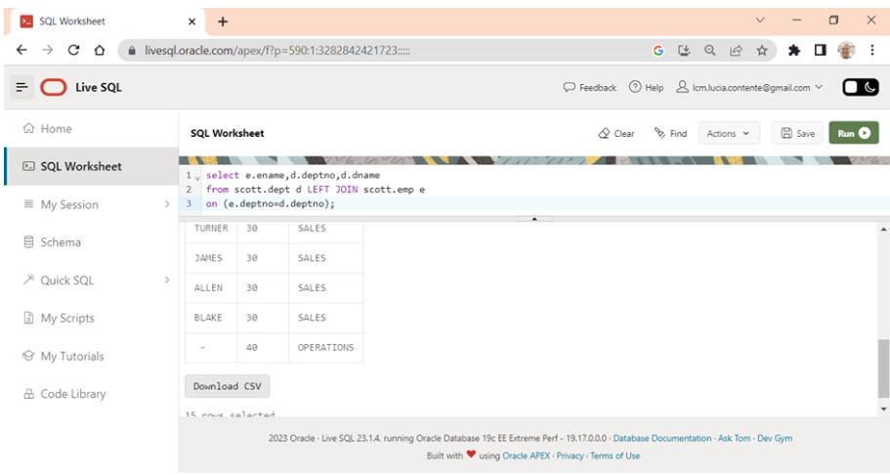
Junção Externa à Esquerda (left join)

Slide 16
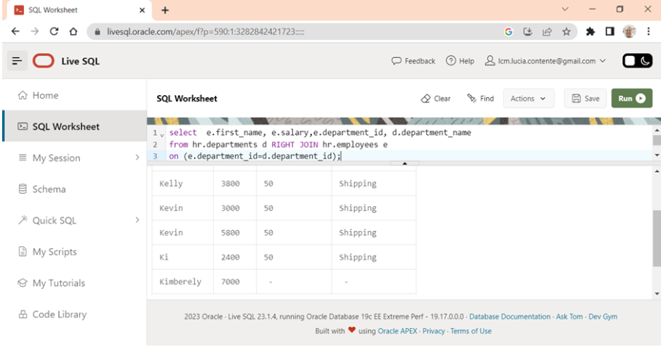
Junção Externa à Direita (right join)

Slide 17
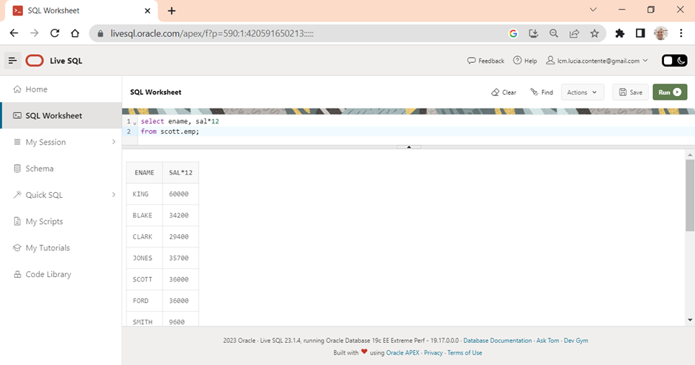
Operações Aritméticas
É possível realizar operações aritméticas entre os campos de uma tabela dentro do comando Select.
Entenda que trata-se apenas de uma consulta, nenhum dado está sendo alterado.

Slide 18
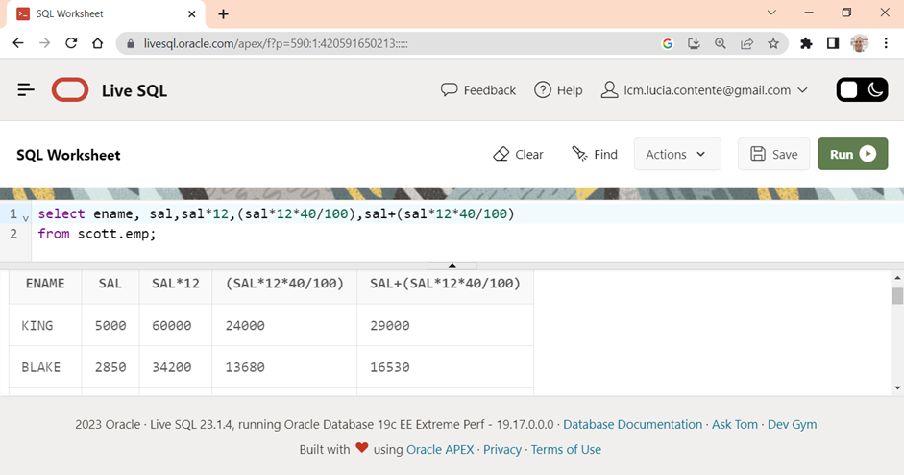
Operações Aritméticas
Exemplo: Nessa consulta, é feito o cálculo do salário anual, o valor do bônus anual que corresponde a 40% do salário anual e o valor total com a soma do salário anual e o bônus.

Slide 19



Prática
Entrar no Oracle Live
Fazer algumas consultas nas tabelas dos schemas scott e hr utilizando join.
Fazer todos os exemplos da aula e os exemplos abaixo.

